Slide 1
«Современные технологии
на уроках английского языка в условиях реализации ФГОС»

Slide 2
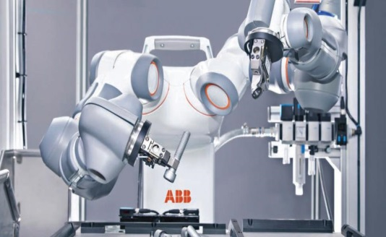

Slide 3
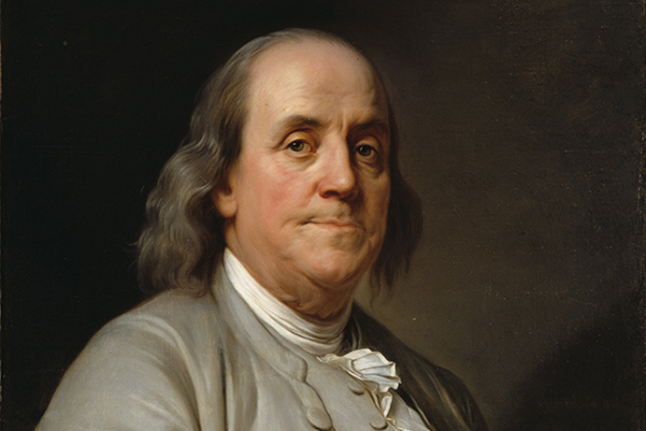
“Tell me and I’ll forget Show me and I’ll remember Involve me and I’ll understand“
«Скажи мне и я забуду: покажи мне и я запомню, вовлеки меня и я пойму».

Slide 4
В настоящее время обучение английскому языку рассматривается как одно из приоритетных направлений модернизации современного школьного образования.

Slide 5
Цели обучения иностранному языку по ФГОС
Согласно образовательному стандарту основного общего образования по иностранному языку, обучение английскому языку преследует две основные цели: 1.Развитие иноязычной коммуникативной компетенции. 2. Развитие и воспитание способности и готовности к самостоятельному и непрерывному изучению иностранного языка.

Slide 6
Современные технологии обучения английского языка
Проектная методика-развитие активного самостоятельного мышления обучающихся
Использование новых информационных технологий,интернет ресурсов
Развитие критического мышления –мышления,развивающиеся путем наложения новой информации на жизненный опыт
ИГРОВЫЕ ТЕХНОЛОГИИ
Здоровьесберегающие технологии
Данная технология направлена на сохранение и укрепление здоровья детей

Slide 7
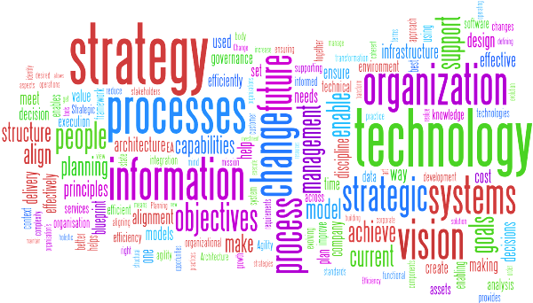
Современные технологии
технические средства обучения
или компьютеры
разработка приемов оптимизации образовательного процесса, повышающих образовательную эффективность

Slide 8
Метод проектов
Проект - это возможность учащимся выразить свои собственные идеи в удобной для них творчески продуманной форме: изготовление коллажей, афиш, объявлений, проведение интервью и исследований, демонстрация моделей с необходимыми комментариями и др.

Slide 9
:

Slide 10
Игровые технологии
фонетические – практикуют и развивают произносительные навыки;
грамматические – служат отработке грамматических структур;
лексические – тренируют употребление лексики;
орфографические – учат правильному написанию слов.

Slide 11
Здоровьесберегающие технологии
Одно из приоритетных задач, стоящих перед школой, является сохранение и укрепление здоровья детей.

Slide 12
Прием «Синквейн»
Правила написания синквейна
1. Первая строка - одним словом обозначается тема (имя существительное).
2. Вторая строка - описание темы двумя словами (имена прилагательные).
3. Третья строка - описание действия в рамках этой темы тремя словами (глаголы, причастия).
4. Четвертая строка - фраза из четырех слов (афоризм), выражающая отношение к теме (разные части речи).
5. Пятая строка - это синоним из одного слова (слово – резюме), который повторяет суть темы и выражает личное отношение автора к ней.

Slide 13
6. Fishbone
winter
spring
summer
autumn
What’s your
favourite season?
My favourite
season is summer
because I like flowers.
Hot
Flowers
Holidays
Rainy
Wet
Yellow
Sunny
Green
Warm
Cold
Snowy
Windy

Slide 14
«Трудись и не останавливайся на достигнутом. Учись и опытом делись»

Slide 15
Учить детей сегодня трудно,
И раньше было нелегко.
Читать, считать, писать учили:
«Даёт корова молоко».
Век XXI – век открытий,
Век инноваций, новизны,
Но от учителя зависит,
Какими дети быть должны.
Желаем вам, чтоб дети в вашем классе
Светились от улыбок и любви,
Здоровья вам и творческих успехов
В век инноваций, новизны!

